Slide 1
ГЕОРГИЕВСКАЯ ЛЕНТА ИСТОРИЯ ВОЗНИКНОВЕНИЯ
Составила учитель начальных классов
Лазаренкова Алена Евгеньевна
МБОУ СОМШ №44 им.В.Кудзоева
г.Владикавказ

Slide 2
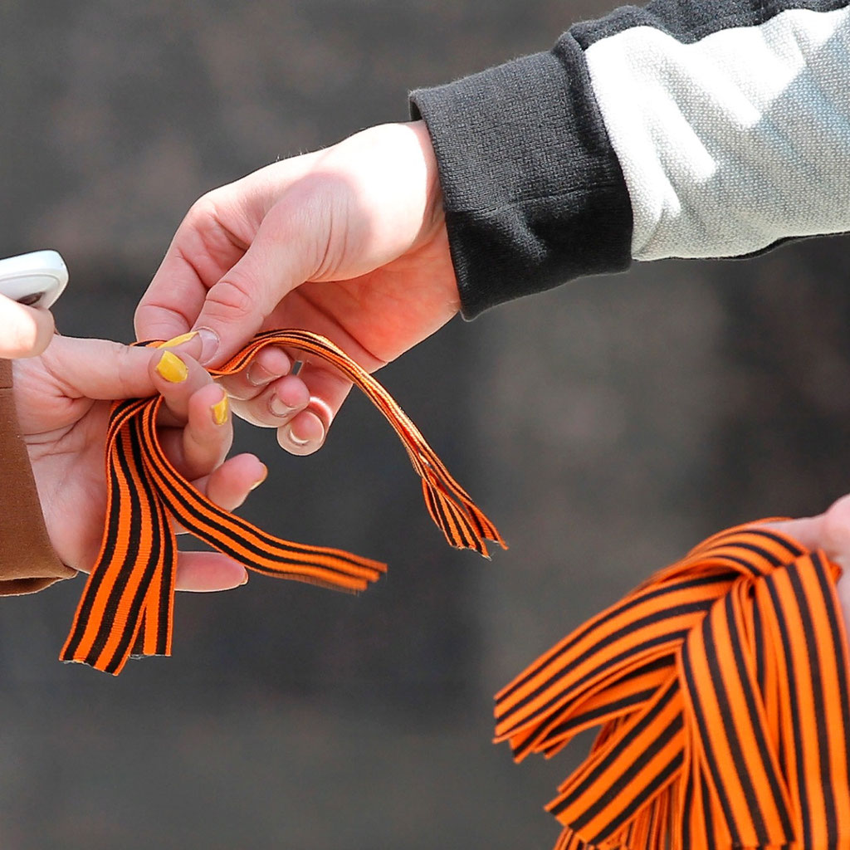
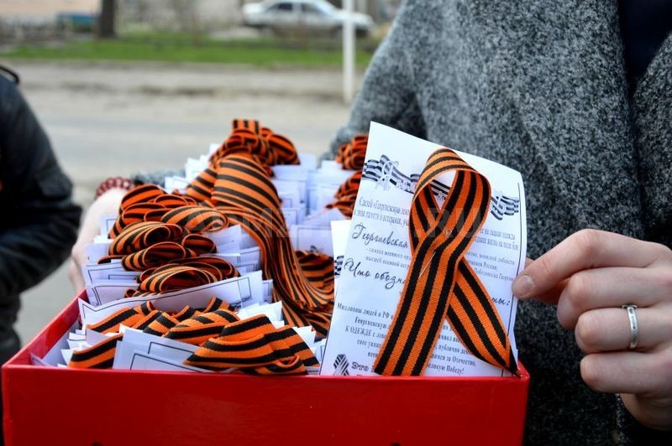
В канун праздника с 24 апреля по 9 мая начиная с 2005 года в России проводится масштабная акция под названием «Георгиевская ленточка», которая была приурочена к 60- летию Победы Великой Отечественной войны. Акция начинается с распространения среди населения отрезков лент, по форме и цвету напоминающую Георгиевскую ленту.
Цель акции — создание символа праздника — Дня Победы
Этот символ — выражение нашего уважения к ветеранам, дань памяти павшим на поле боя, благодарность людям, отдавшим все для фронта. Всем тем, благодаря кому мы победили в 1945 году

Slide 3
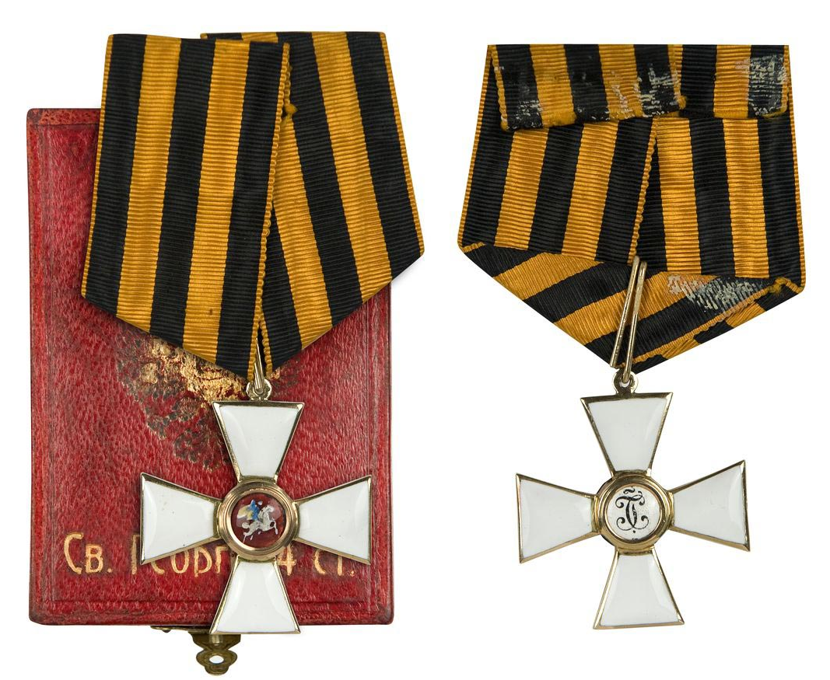
История возникновения Георгиевской ленты
Георгиевская ленточка получила свое название от ордена Святого Георгия. Этот орден был учрежден в России в 1769 году Екатериной Второй. Он назван по имени святого Георгия, покровителя русского воинства

Slide 4
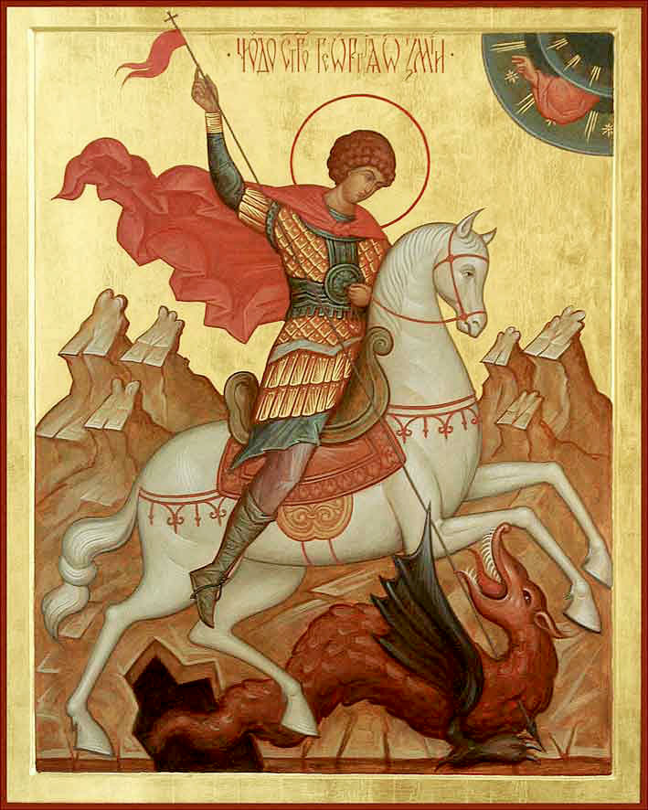
.
На иконах святой Георгий изображается сидящим на белом коне и поражающим копьем змея. Это изображение основано на предании и относится к посмертным чудесам святого великомученика Георгия.

Slide 5
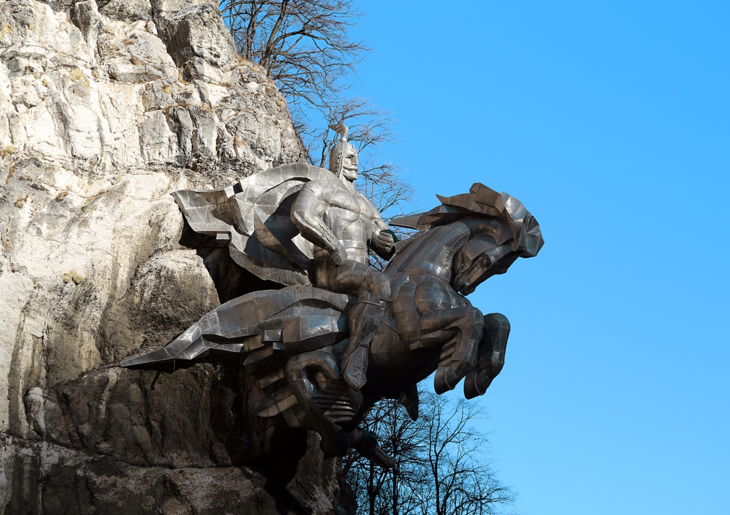
Святого Георгия Победоносца особенно чтят в республике Северной Осетии – Алания. Он является покровителем мужчин, путников и воинов

Slide 6
Что означает черный и оранжевый цвет?
Цвета ленты— три черных полосы, и две оранжевые полосы
означают «дым и пламя» и являются знаком личной доблести солдата на поле боя.
Но как бы то ни было, для нас – это цвета победы, цвета мужества и героизма, символ памяти и уважения к ветеранам

Slide 7
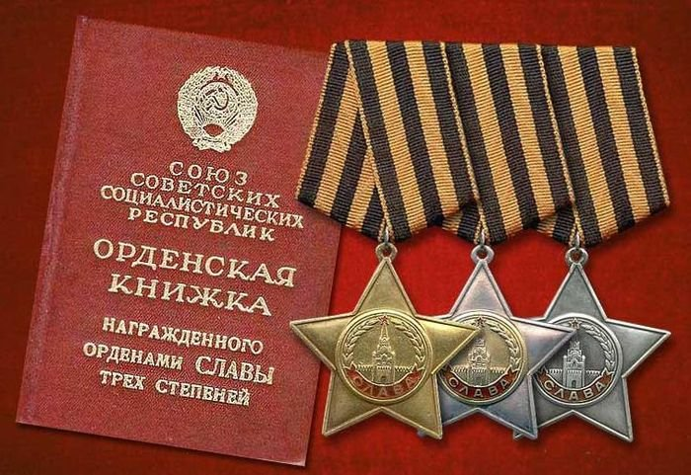
три ордена Славы

Slide 8
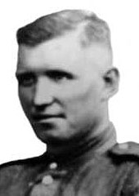
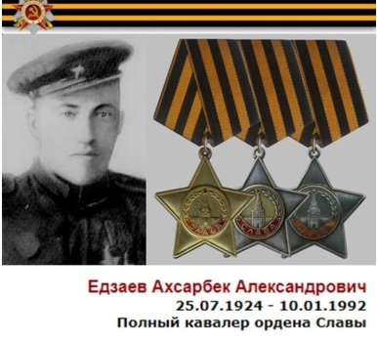
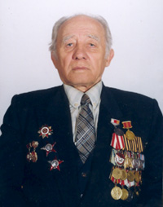
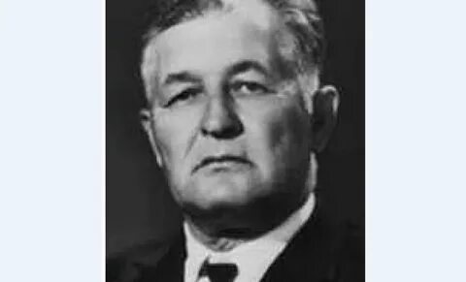
Полные кавалеры ордена Славы-уроженцы Осетии
ГЛУЩЕНКО МИХАИЛ
АНДРЕЕВИЧ
КОНЯЕВ ВИКТОР
МИХАЙЛОВИЧ
ТОГОЕВ НИКОЛАЙ
БОРИСОВИЧ

